Slide 1
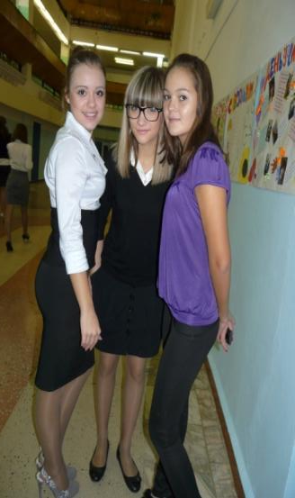
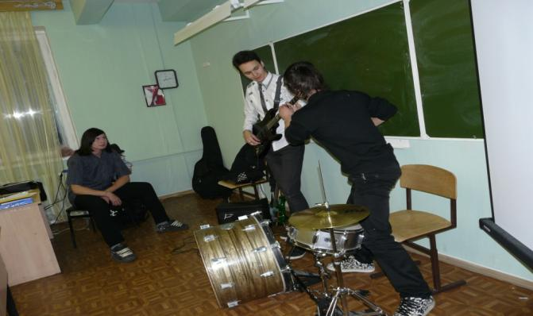
Информация для тебя на тему: «ОКРУЖЕНИЕ И ТЫ ☺»

Slide 2
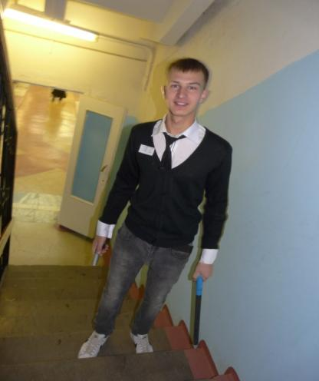
Отрочество (13-15 лет) и юность (до 18 лет) — для всей семьи трудное время. Грани этих периодов размыты, условны, поэтому ребят этого возраста называют то юношами, то подростками. Некоторые уже достигли половой зрелости, другие находятся на середине процесса созревания.
Сказывается закон неравномерности индивидуального развития. Так же неравномерно происходит и умственное, социальное, нравственное развитие.
Не совпадают эти развития в различных жизненных сферах. Ребенок может быть вполне взрослым физически, но умственно и социально оставаться подростком.
И все же юноши и девушки, так или иначе, сталкиваются с одинаковыми проблемами: взаимоотношения с родителями, сверстниками, учителями, одиночество, первая любовь, выбор профессии. Обо всем этом мы и поговорим.

Slide 3
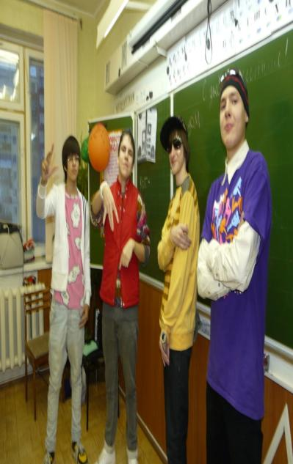
Отношения с родителями.
- Разговаривай со своими родителями, сообщай им новости твоей жизни.
- Старайся не обманывать своих родителей. Тайное все равно станет явным.
- Помни, что родители тоже могут совершать ошибки. Будь снисходителен.
- Родительский запрет чаще всего оказывается правильным решением. Задумайся, что бы произошло, если бы тебе было позволено все!
- Если произошла ссора и ты чувствуешь себя виноватым, найди в себе силы подойти первым. Уважение ты не потеряешь, поверь.

Slide 4
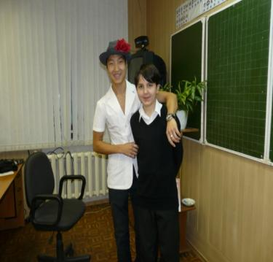
- Установи с родителями границы личной территории, но не раздражаясь, не требуя. Просто попроси их об этом.
- Работа по дому служит отличной подготовкой к самостоятельной жизни. Отнесись к ней с пониманием.
- Возвращение домой к определенному времени - это способ оградить тебя от неприятностей, то есть мера безопасности. Если задерживаешься, обязательно позвони, они же волнуются! Побереги их для себя.

Slide 5
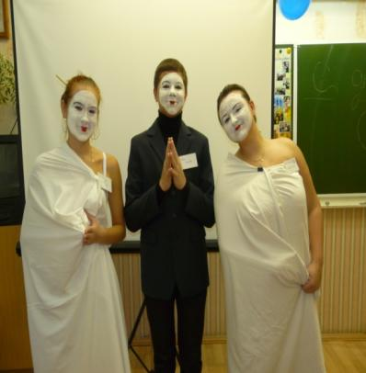
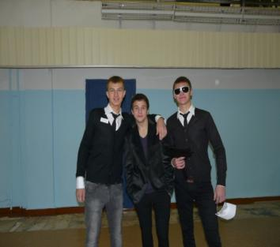
О наказаниях.
- Родители могут прекратить поощрения, отлучить тебя от друзей. И все это может произойти, как ты считаешь, из-за пустяка. Родителей же этот "пустяк" может вывести из себя. Подумай, может быть, родители видят опасность, которую ты либо не осознаешь, либо приуменьшаешь.
- Требуй, чтобы родители объясняли мотивы своего поведения по отношению к тебе и твоим друзьям. Может быть, тебе станет понятно, почему они поступают так или иначе.
- Если ты зол на кого-либо из друзей, учителей, раздражен на грязь, слякоть, а также на "двойку", поставленную "ни за что", не срывай зло на родителях. Это неблагоразумно и приводит к печальным последствиям.

Slide 6
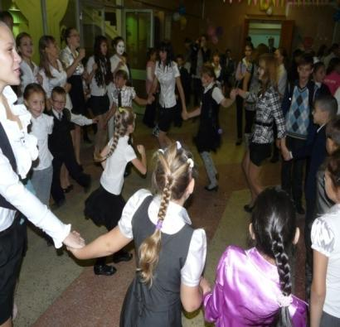
О Разводе РОДителей.
- Если родители решили разводиться, конечно, - это особый случай.
- Стоит понимать, что отец и мать - самостоятельные люди, они должны все решать сами.
- Тем более люди со временем меняются, поэтому нельзя винить родителей за то, что они утратили любовь друг к другу.
- И главное - запомни: родители разводятся не из-за тебя! Ты в этом не виноват!

Slide 7
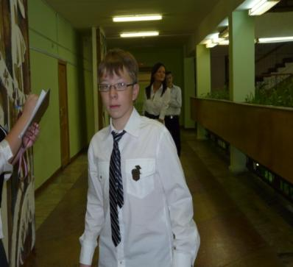
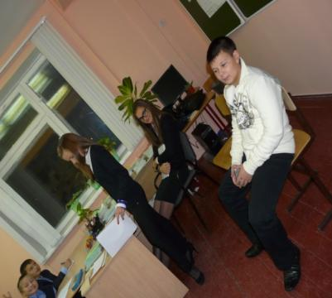
Школа и ты.
- Если школа кажется тебе каторгой, подумай и найди в ней что-нибудь хорошее, так как ходить в школу тебе все равно придется. А придется потому, что без образования ты не найдешь себе места в жизни. Это создаст тебе очень большие проблемы.
- Относись к учителям терпимо, с пониманием, так как все равно тебе придется экзамены сдавать и контрольные писать.
- Если учитель избирает тебя объектом для насмешек, останься после уроков, поговори с ним. Скажи, что не нравится быть такого рода объектом, если не поможет, поговори с родителями.
- Учитывай, что бесполезных предметов не бывает. Ведь сейчас неизвестно, чем ты будешь заниматься в дальнейшем. А также стоит понимать, что параллельно у тебя развивается речь, умение мыслить, тренируются память и усидчивость. Не жалей о потраченном времени.

Slide 8
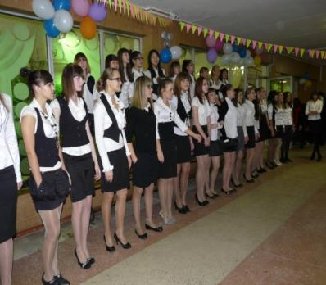
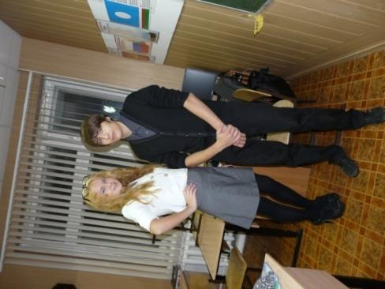
- Не старайся воевать с учителем, который справедливо тебе ставит "двойку", даже если этого очень хочется из-за раздражения или обиды на себя. Ни к чему хорошему это не приведет, тем более такое поведение осложнит тебе дальнейшую жизнь на уроках учителя.
- Если тебя вызвали к директору, никогда не старайся вести себя вызывающе, но и не умоляй. Внимательно выслушай, что тебе скажут. Скажи спокойно и уверенно, что ты допустил ошибку и в будущем будешь предварительно думать, прежде чем поступать подобным образом.
- Если тебя к неприемлемому поведению на уроках склоняют товарищи, скажи, что у тебя сегодня нет настроения или ты очень занят чем-нибудь не относящимся к уроку. Это принесет тебе меньше вреда, чем шутовство, следствием чего может стать вызов в школу родителей.

Slide 9
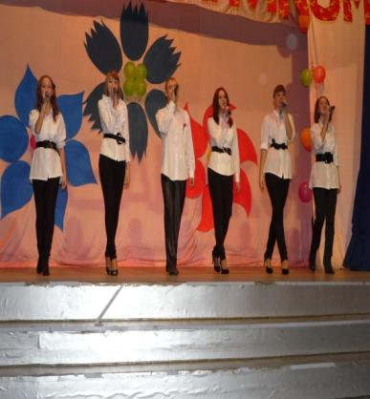
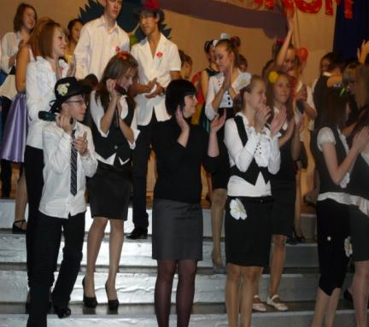
- Если ребята убегают с урока всем классом, постарайся убедить их, что необходимо остаться (контрольная завтра, позже будет интересный урок и т.д.). Однако если не получилось, оставаться в классе одному не имеет смысла, а уж тем более жаловаться учителю.
- Держи тетради в порядке, это помогает учителю понять, что ты стараешься. Постарайся на каждом уроке тратить хотя бы 15 минут для активного занятия уроком. Это поможет меньше тратить времени на подготовку домашнего задания.

Slide 10
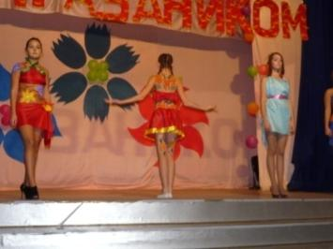
СТРЕСС.
- Ты можешь испытывать психическое или физическое напряжение. Тебя могут одолевать новые ощущения. Ты взволнован, ты испытываешь чувство беспокойства. Очень может быть, что рядом бродит стресс!
- Признаки стресса узнаваемы: потливость, бессонница, ощущение подавленности, повышенное кровяное давление и т.д. Наблюдай за собой.
- Борьба со стрессом заключается в том, чтобы не копить дурные эмоции. Если ты зол, не раскручивай свою злобу. И не выплескивай ее на окружающих, так как рискуешь остаться один.
- Если случается что-то действительно из ряда вон выходящее и ты должен принять решение, но эта мысль приводит тебя в ужас, вспомни старинную русскую пословицу: "Утро вечера мудренее!". Это означает - решение проблемы нужно отложить до утра. Поэтому необходимо лечь спать или заняться чем-либо отвлеченным. Отдохни от беспокойства и увидишь новые перспективы.
- После отдыха приступай к решению проблемы. Не канючь, занимайся делом!

Slide 11
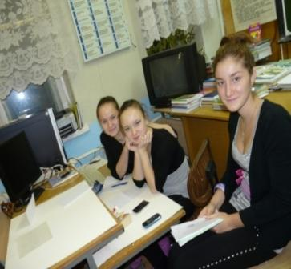
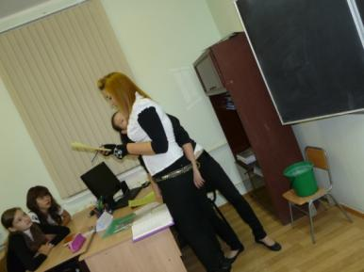
- Выдели в своей жизни моменты, которые никак не сможешь изменить, и перестань беспокоиться по их поводу. Не наказывай себя за уже сделанные ошибки беспокойством и тоской. Сделай так, чтобы это не повторялось.
- Твоя жизнь не будет такой мрачной, если ты поймешь, что имеешь очень много: ты не голодаешь, у тебя есть дом, любящие тебя люди - семья, ты не глуп, даже если тебе это кажется. Всегда можно найти что-то хорошее.
- Тебе плохо, попробуй поговорить с родителями. Если это не удалось, то найди того человека, которому доверяешь, и поговори с ним. Носить все в себе вредно для здоровья. Задумайся над этим!

Slide 12
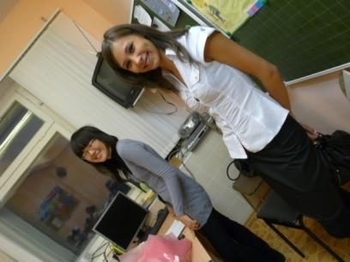
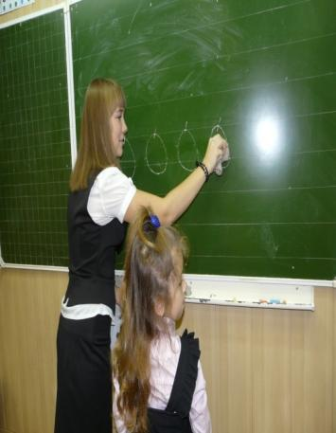
- Помогают избавиться от стресса занятия спортом и любым делом. Физические упражнения улучшают мышечный тонус, а вместе с ним настроение становится лучше.
- Помогает поднять настроение поход в магазин. Купи себе несколько мелочей. Это всегда приятно.
- Если подавленность не проходит несколько недель, обратись к врачу-невропатологу. Может быть, причина твоей хандры в болезни?
- И последнее: время обязательно лечит раны! Не углубляйся в депрессию - ищи решение!

Slide 13
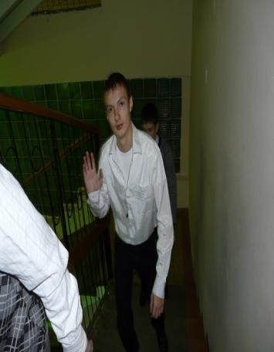
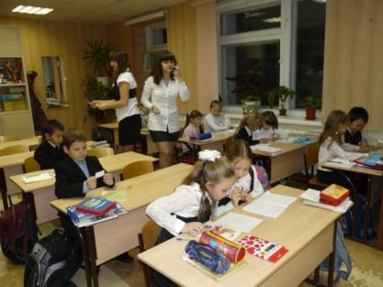
- Узнай лучше самого себя. Найди в себе интересные качества - это поможет привлечь к себе сверстников и сохранить объективное суждение о других людях.
- Развивай в себе чувствительность и внимание к внутреннему миру другого человека. Старайся при разговоре задавать вопросы, которые интересовали бы твоего собеседника.
- Помни, каждый достоин уважения, так как он - человек. Относись к другим так, как бы ты хотел, чтобы относились к тебе.
Общение .
Общение .

Slide 14
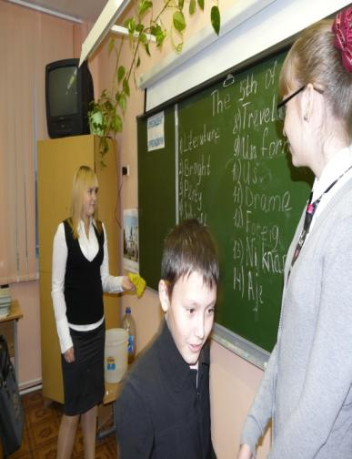
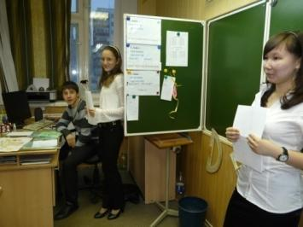
Проявляй чаще интерес к другому человеку. Научись находить в нем хорошее.
Не замечай мелкие недостатки товарища.
Старайся отшучиваться, если кто-то иронизирует по поводу твоей внешности или успеваемости.
Умей выслушать товарища, учись вести диалог, а не говорить монологи.
- Учись мыслить творчески, занимайся чем-нибудь интересным - это притягивает.
- Если ты теряешь друга, подумай, может быть, вы оба изменились, выросли, поэтому и расстаетесь. Всегда можно найти новых друзей. Только настоящие друзья останутся с тобой на всю жизнь.

Slide 15
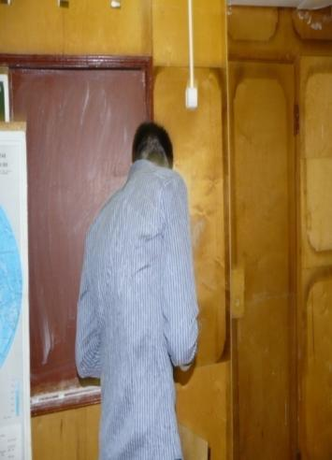
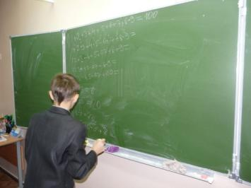
- Если ты одинок - подумай, что можно сделать, чтобы это исправить.
- Помечтай, поразмысли, как ты реализуешь свои мечты.
- Найди среди своих знакомых, друзей, близких и приятелей хороших друзей. Подумай об их жизни. О твоих отношениях с ними.
- Не пугайся, когда останешься один на один с собой - это необходимо, чтобы повзрослеть.
- Подумай, есть ли такие люди в твоем окружении, С которыми ты не общаешься. Почему?
Одиночество
?!

Slide 16
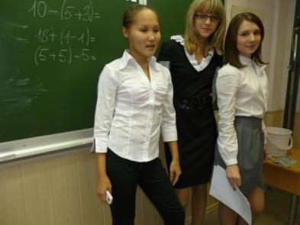
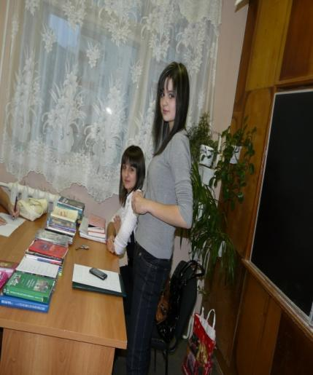
- Оставаясь наедине с собой, не придумывай себе занятие, а поразмышляй, почитай.
- Каждый человек иногда испытывает чудовищное одиночество. Тебе кажется, что ты один такой на целом свете, но это не так. Рядом обязательно кто-то есть, только его надо заметить.
- Помни, что человек, который испытывает чувство одиночества, забывает о том, что его окружают люди.
- Сделай что-либо приятное для родителей, друзей, сестры или брата. Это поможет сблизиться с ними, наладить контакт. Помогай, и помогут тебе!
- И, наконец, ты действительно одинок или тебе это только кажется?

Slide 17
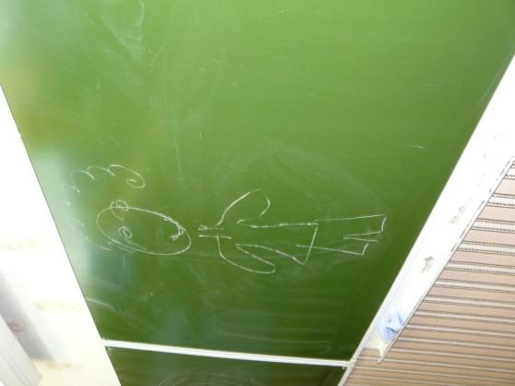
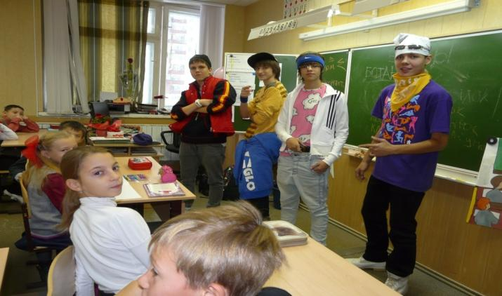
СПАСИБО ЗА ВНИМАНИЕ !!!
Мы надеемся , что полученная информация поможет тебе ☺
Если у тебя появились вопросы ты можешь обраться за ответом к психологу или социальному педагогу школы.
Презентацию подготовили социальные - педагоги
МОУ СОШ №26 Ганиева Т.З. Черданцева А.Л.

